Slide 1
Криптосистема Диффи-Хеллмана
Криптосистема Эль-Гамаля

Slide 2


Формирование общего ключа
Пусть два пользователя, которых условно назовем, пользователь 1 и пользователь 2, желают сформировать общий ключ для алгоритма симметричного шифрования. Вначале они должны выбрать большое простое число Р и некоторое специальное число А, 1 < A < P-1, такое, что все числа из интервала [1, 2, ..., Р-1] могут быть представлены как различные степени А mod Р. Эти числа должны быть известны всем абонентам системы и могут выбираться открыто. Это будут так называемые общие параметры.
Затем первый пользователь выбирает число Х1 (X1<P), которое желательно формировать с помощью датчика случайных чисел. Это будет закрытый ключ первого пользователя, и он должен держаться в секрете. На основе закрытого ключа пользователь 1 вычисляет
число, которое он посылает второму абоненту.
Аналогично поступает и второй пользователь, генерируя Х2 и вычисляя
Это значение пользователь 2 отправляет первому пользователю.

Slide 3


Из чисел Y1 и Y2, а также своих закрытых ключей каждый из абонентов может сформировать общий секретный ключ Z для сеанса симметричного шифрования. Вот как это должен сделать первый пользователь:
Никто другой кроме пользователя 1 этого сделать не может, так как число Х1 секретно. Второй пользователь может получить то же самое число Z, используя свой закрытый ключ и открытый ключ своего абонента следующим образом:

Slide 4
Если весь протокол формирования общего секретного ключа выполнен верно, значения Z у одного и второго абонента должны получиться одинаковыми.
Причем, что самое важное, противник, не зная секретных чисел Х1 и Х2, не сможет вычислить число Z.
Не зная Х1 и Х2, злоумышленник может попытаться вычислить Z, используя только передаваемые открыто Р, А, Y1 и Y2.
Безопасность формирования общего ключа в алгоритме Диффи-Хеллмана вытекает из того факта, что, хотя относительно легко вычислить экспоненты по модулю простого числа, очень трудно вычислить дискретные логарифмы.
Для больших простых чисел размером сотни и тысячи бит задача считается неразрешимой, так как требует колоссальных затрат вычислительных ресурсов.
Пользователи 1 и 2 могут использовать значение Z в качестве секретного ключа для шифрования и расшифрования данных. Таким же образом любая пара абонентов может вычислить секретный ключ, известный только им.

Slide 5
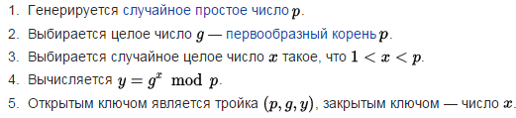
Схема Эль-Гамаля- криптосистема с открытым ключом, основанная на трудности вычисления дискретных логарифмов в конечном поле. Криптосистема включает в себя алгоритм шифрования и алгоритм цифровой подписи.
Генерация ключей:

Slide 6
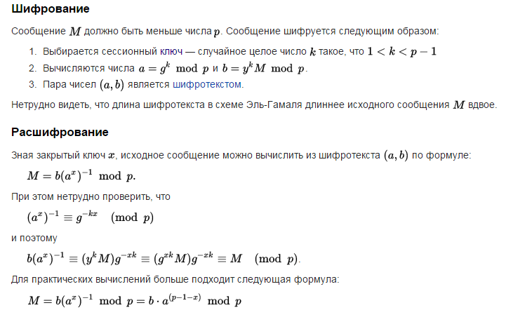

Slide 7
